Slide 1
Das Eignungs- und Orientierungspraktikum
2. Seminarsitzung: Berufswahlmotivation, Aufgaben von Lehrkräften

Slide 2
Inhalte dieser Sitzung
Bildung der Lernteams nach Wahlthemen
Check-In
Einstieg: Berufswahlmotivation
Aufgaben von Lehrer*innen
Portfolio-Aufgabe
Ausblick
Notes:
Vorab: Gibt es noch Probleme mit der Anlage eines Portfolios? Dann sollten wir jetzt versuchen, diese zu klären.
Keine Anwesenheitspflicht versus aktive Teilnahme – ohne Anwesenheit = Sonderaufgaben
Lehrveranstaltungen/ Modulprüfung
a) Seminar „Vorbereitung und Begleitung des Eignungs- und Orientierungspraktikums“ (TP) 30 St. + 20 St.
b) schulisches Praktikum von mind. 25 Tagen Dauer 100 St. + 10 St.
c) Modulprüfung: Portfolio 20 St.

Slide 3
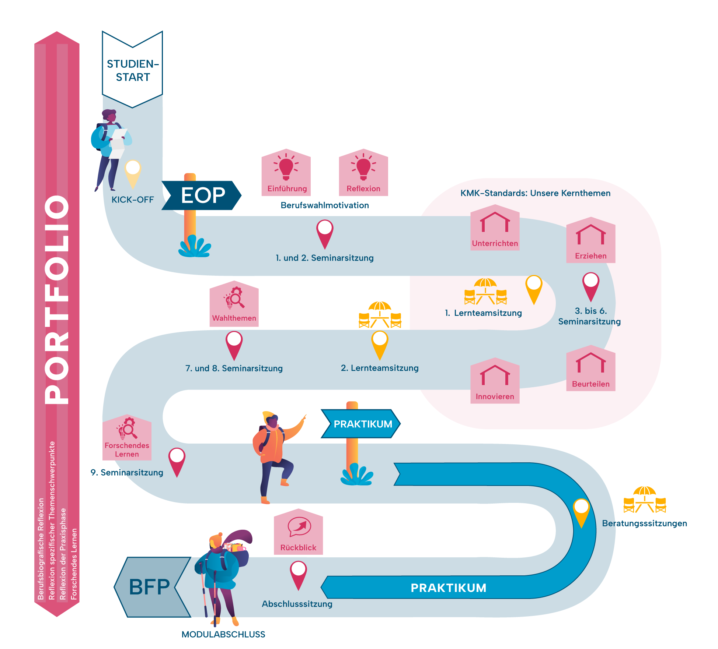
Der EOP Begleitkurs digital: Alle Informationen auf einen Blick
https://zfl-lernen.de/online-kurs/praxisphasentransparenz/eop-digitaler-begleitkurs/
Notes:
(Aktualisieren der Lernkarte)

Slide 4
Lernteambildung
01

Slide 5
Bildung von Lernteams
Innovative und alternative Schulkonzepte | Demokratie-bildung | Sprachbildung in der Schule | Gesundheit und Schule | Bildung für Nachhaltige Entwicklung | Diversität in der Schule | Digitalisierung

Slide 6
Check-in
02

Slide 7
Soziometrische Übung: Meine Studien- und Berufswahlmotivation
Ich habe mich für das Lehramtsstudium entschieden, weil …..
ich es besser machen möchte, als die Lehrer*innen, die mich unterrichtet haben
ich in meiner Schule tolle Lehrer*innen hatte, die für mich ein Vorbild waren/sind
ich hoffe, als Lehrer*in Familie und Beruf gut miteinander vereinbaren zu können
mir ein sicherer Arbeitsplatz wichtig ist
mich eigene Unterrichts-Erfahrungen (z.B. Nachhilfe) zu diesem Berufswunsch führen
andere Gründe
Notes:
Check-in als Warm-up – Hinführung auf Thema - Austausch
Alle im Kreis aufstellen – diejenigen, auf die Aussage zutrifft, treten eine großen Schritt vor

Slide 8
Einstieg: meine Bildungsbiografie
03

Slide 9
Kooperative Lernformen - think-pair-share
Think – Einzelarbeit – kognitive Aktivierung
Think | Pair | Share
Pair – Austausch – Wissensabgleich
Share – Präsentation – Transparenz
Notes:
Kooperative Lernformen enthalten immer diesen Dreischritt – sie finden diese Organisation bei vielen unterschiedlichen Methoden,
Handabfrage: Wer kennt diese Arbeitsform bereits?

Slide 10

Meine Studien- und Berufswahlmotivation
Think | Pair | Share
Einzelarbeit (Think – 3 Minuten):
Portfolio-Aufgabe: Anschlussreflexion professioneller Habitus
Warum habe ich mich für dieses Studium, die entsprechende Schulform und die Fächer entschieden ).
Gruppenarbeit (Pair 1 – 5 Minuten):
Tauschen Sie sich zu zweit über Ihre persönliche Berufswahlmotivation und Ihre eigene Biografie aus – Prinzip der Partner*innenwahl = größtmögliche Fremdheit
Gruppenarbeit (Pair 2 – 5 Minuten):
Partner*innenwechsel - tauschen Sie sich zu zweit über Ihre persönliche Berufswahlmotivation und Ihre eigene Biografie aus – Prinzip der Partner*innenwahl = größtmögliche Fremdheit
Plenum (Share – 3 Minuten):
Was hat Sie bei den Berufsbildungsbiografien Ihrer Kommiliton*innen besonders überrascht?
Notes:
Neben den eben genannten Gründen gibt es noch viele weitere, die ihre Studienwahl beeinflusst haben. Damit haben Sie sich im Rahmen Ihrer Portfolioaufgabe auseinander gesetzt
Kooperative Lernformen – Think – pair - share
Think: Nehmen Sie sich 3 Minuten, um sich diese Portfolio-Aufgabe zu vergegenwärtigen
Pair – 2 Runden
Share: Gibt es etwas, was sie bei Ihren Kommiliton*innen besonders überrascht hat?

Slide 11
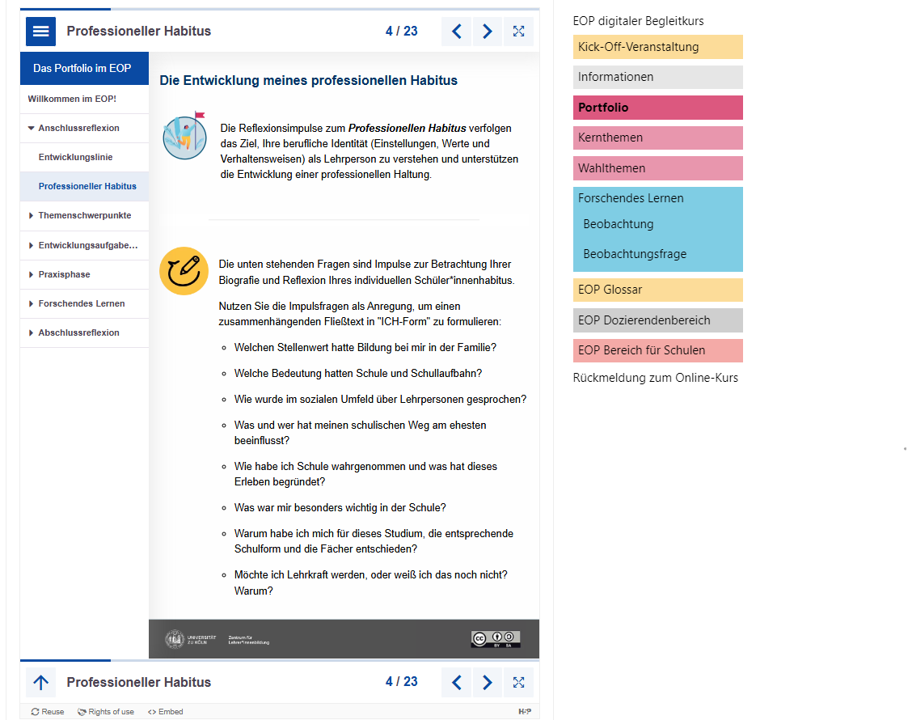
Portfolioaufgabe Anschlussreflexion
Bitte bearbeiten Sie die weiteren Portfolioimpulse im Anschluss an die Seminarsitzung in Ihrem Portfolio in ILIAS.
https://zfl-lernen.de/online-kurs/praxisphasentransparenz/eop-digitaler-begleitkurs/portfolio-eop/?h5pPortfolioToTop=true&h5pPortfolioId=1170&h5pPortfolioChapter=a447f118-a039-4b24-a259-65b8cfa39a9c

Slide 12
Einstieg: Aufgaben von Lehrer*innen
04

Slide 13
Einstieg: Aufgaben von Lehrer*innen?
Was sind Ihrer Meinung nach die (Kern-)Aufgaben von Lehrer*innen?
Think | Pair | Share
Einzelarbeit (Think – 5 Minuten):
Schreiben Sie in Stichworten die Kernaufgaben von Lehrer*innen auf.
Gruppenarbeit (Pair – 5 Minuten):
Tauschen Sie sich zu den Kernaufgaben von Lehrer*innen in Ihrer Lernteamgruppe aus.
Schreiben Sie die drei wichtigsten Kernaufgaben auf Karteikarten – pro Karte eine Aufgabe.
Plenum (Share – 15 Minuten):
Präsentieren Sie Ihre Ergebnisse.
→ Welche Konsequenzen ziehen Sie daraus für Ihre zukünftige Rolle als Lehrer*innen?
Notes:
Studierenden kennen sich nicht untereinander – Lernteamgruppenzuordnung durch Nennung der Themen und Handzeichen
Gruppenaufgabe – Ergebnisse an Stellwand sammeln
Was fällt Ihnen auf? – Welche Konsequenzen ziehen Sie daraus für Ihre zukünftige Rolle als Lehrer*in?

Slide 14
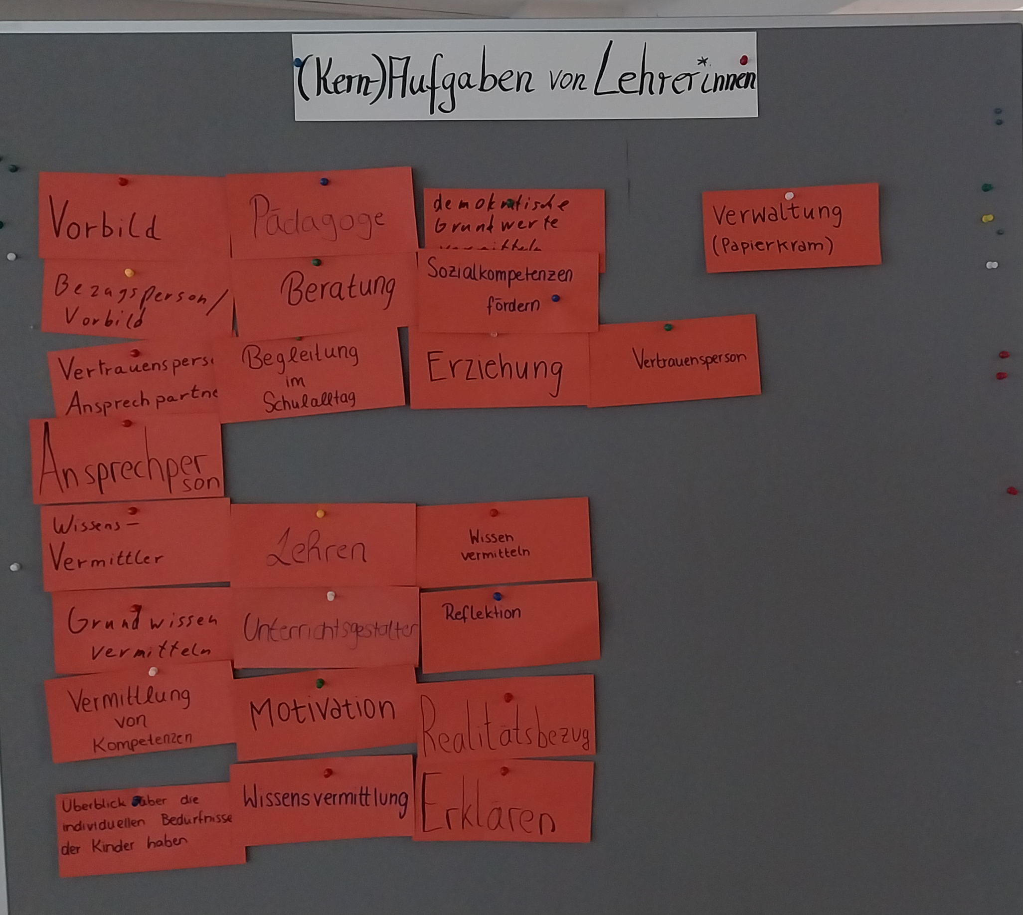
Beispielergebnisse aus einem Seminar

Slide 15
Aufgaben von Lehrer*innen
Was ist das überhaupt?
Formulierung in den KMK-Standards:
„Lehrerinnen und Lehrer sind Fachleute für das Lehren und Lernen. Ihre Kernaufgabe ist die gezielte und nach wissenschaftlichen Erkenntnissen gestaltete Planung, Organisation und Reflexion von Lehr- und Lernprozessen sowie ihre individuelle Bewertung und systemische Evaluation. Die berufliche Qualität von Lehrkräften entscheidet sich an der Qualität ihres Unterrichts.“
Schaffung von Lernräumen und Initiierung von Lerngelegenheiten!
KMK-Standards für die Lehrer*innenbildung: https://www.kmk.org/fileadmin/veroeffentlichungen_beschluesse/2004/2004_12_16-Standards-Lehrerbildung.pdf
Notes:
KMK – was ist das überhaupt? Alle Länder haben ein Kultusministerium – zuständig für Bildung – Bildung ist also Ländersache…. – in der KMK sitzen die Kultusminister*innen aller Länder – wenn die es schaffen, sich zu einigen, dann kann man davon ausgehen, dass diese Arbeitsergebnisse relevant für die Bildung in allen Bundesländern sind – haben Standards u.a. für die Lehrer*innenbildung formuliert.
Überleitung zu den KMK-Standards und dort zum Aspekt „Unterrichten“.
Impulsfrage:
Was an dieser Definition von Kernaufgaben ist klar, wo ergeben sich Fragen? (z.B. wiss. Erkenntnisse; Reflexion von Lehr- u. Lernprozessen; systemische Evaluation)
Überleitung:
Ausgehend von der Formulierung und der Anforderung durch die KMK-Standards sollen Sie sich im Lernteam noch einmal gemeinsam Gedanken machen, was eigentlich zentrale Gelingensbedingungen sind, um diesem Standard gerecht zu werden.

Slide 16
Aufgaben von Lehrer*innen?
Sie werden Kompetenzen in vier verschiedenen Bereichen erwerben:
Unterrichten
Erziehen
Beurteilen
Innovieren
Alle Bereiche sind gleichwertig!
KMK-Standards für die Lehrer*innenbildung: https://www.kmk.org/fileadmin/veroeffentlichungen_beschluesse/2004/2004_12_16-Standards-Lehrerbildung.pdf
Notes:
Welcher Bereich ist aus Ihrer Perspektive der bedeutendste? Murmelgruppen – kurzes Blitzlicht im Plenum sind GLEICHWERTIG
Bezug nehmen zu den vorher erarbeiteten Kernaufgaben – welchen Kompetenzen würden Sie diese zuordnen (Folie 11)?
Weitere Infos im digitalen Begleitkurs.

Slide 17
Wahlthema Portfolio-aufgabe
05

Slide 18
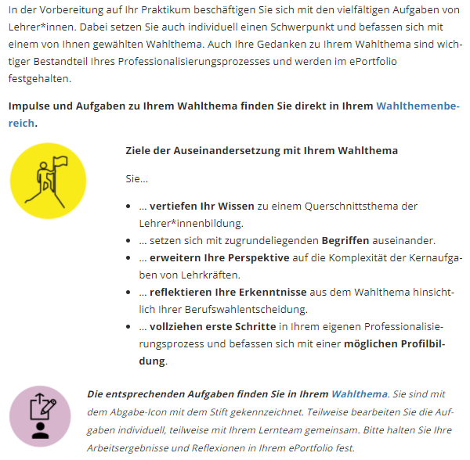

Portfolio-Aufgabe
Austausch in den Lernteams:
Darum hat mich dieses Thema besonders interessiert (5 Min.)
https://zfl-lernen.de/online-kurs/praxisphasentransparenz/eop-digitaler-begleitkurs/portfolio-eop/
Notes:
(Aktualisieren)
Sie haben sich alle für ein Wahlthema entschieden.
Wichtig: nutzen Sie den digitalen Begleitkurs – die Aufgaben zu den einzelnen Wahlthemen sind unterschiedlich. Dort finden Sie auch Hinweise für die Erstellung der Impulsreferate.

Slide 19
Portfolioaufgaben
Vorbereitende Aufgaben für die nächste Sitzung:
Portfolioaufgaben: Wahlthema.
Verschaffen Sie sich bis zur nächsten Sitzung einen Überblick über Ihr Wahlthema in Ihrem EOP-Begleitkurs digital und halten Sie erste Eindrücke/Erkenntnisse innerhalb Ihres Portfolios fest. Entsprechende Reflexionsimpulse und Arbeitsaufträge finden Sie im EOP-Begleitkurs im jeweiligen Wahlthema-Bereich.
https://zfl-lernen.de/online-kurs/praxisphasentransparenz/eop-digitaler-begleitkurs/wahlthemen-eop/
Notes:
(Link aktualisieren)

Slide 20
Ausblick und Check-out
06

Slide 21
Ausblick
Generelle Aufgabe: Recherchieren Sie nach einem geeigneten Praktikumsplatz und bewerben Sie sich zeitnah!
Schwerpunkt der nächsten Sitzung:
Lernen und Lehren in Schule und Unterricht
(Das ist guter Unterricht)

Slide 22

Check-Out
Was war heute besonders interessant für Sie ?
https://creazilla.com/de/media/clipart/34626/offene-tur
Notes:
Kurz Nachdenken lassen vor Blitzlicht!

